Slide 1
Präsentation der W-Seminararbeit
Bundeswettbewerb Informatik

Slide 2
Crashkurs Programmieren (Python)

Slide 3
Zimmerverteilung
Aufgabe:
Schreibe ein Programm, das ermittelt, ob alle Wünsche erfüllt werden können, wenn es genug Zimmer jeder Größe gibt. Als Eingabe erhält es für jede Schülerin zwei Listen der Mitschülerinnen, mit denen sie auf jeden Fall (+) bzw. auf keinen Fall (–) ein Zimmer teilen möchte.
Dein Programm soll ausgeben, ob eine Zimmerbelegung möglich ist, die alle Wünsche erfüllt. Falls ja, soll es zusätzlich eine solche Zimmerbelegung ausgeben.

Slide 4
Lösungsidee
Liste als gerichteter gewichteter Graph darstellbar
Alina: +Lilli
-
Emma: +
- Alina
Lara +
- Emma
Lilli +
- Lara
Mia + Zoe, Emma
-
Zoe + Mia
- Alina
Alina
Lilli
Emma
Lara
Zoe
Mia

Slide 5
Lösungsidee
Wenn perfekte Zimmerverteilung möglich:
Gerichteter Graph als zwei ungerichtete und ungewichtete Graphen darstellbar
Alina
Lilli
Alina
Lilli
Alina
Lilli
Emma
Lara
→
Emma
Lara
Emma
Lara
Zoe
Zoe
Zoe
Mia
Mia
Mia

Slide 6
Lösungsidee
Zusammenhangskomponenten bestimmen
Zimmer 1
Alina
Lilli
Zimmer 3
Emma
Lara
Zimmer 2
Zoe
Mia

Slide 7
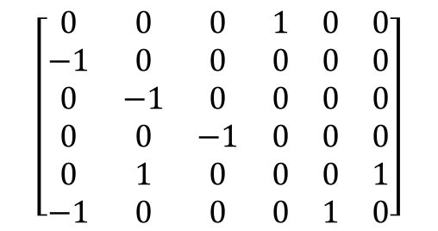
Umsetzung
Umwandlung von Liste in gerichteten Graphen
0 : Alina: + Lilli (3)
-
1: Emma: +
- Alina (0)
2: Lara +
- Emma (1)
3: Lilli +
- Lara (2)
4: Mia + Zoe (5), Emma (1)
-
5: Zoe + Mia (4)
- Alina (0)
$$\left[\begin{matrix}0 & 0 & 0 & 1 & 0 & 0 \\ −1 & 0 & 0 & 0 & 0 & 0 \\ 0 & −1 & 0 & 0 & 0 & 0 \\ 0 & 0 & −1 & 0 & 0 & 0 \\ 0 & 1 & 0 & 0 & 0 & 1 \\ −1 & 0 & 0 & 0 & 1 & 0\end{matrix}\right]$$

Slide 8
Umsetzung
def create_matrix(lst, names): matrix = np.array([[0] * len(lst) for _ in range(len(l))]) for i in range(len(lst)): pro = lst[i][1] con = lst[i][2] for p in pro: ind = names.index(p) matrix[i][ind] = 1 for p in con: ind = names.index(p) matrix[i][ind] = -1 return matrix

Slide 9
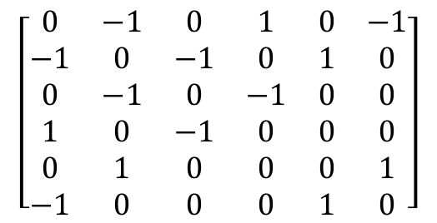
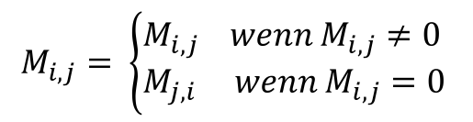
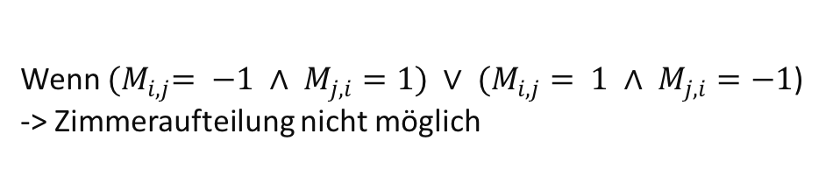
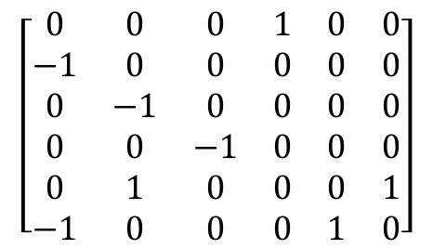
Umsetzung
Umwandlung in ungerichteten Graphen
$$\left[\begin{matrix}0 & 0 & 0 & 1 & 0 & 0 \\ −1 & 0 & 0 & 0 & 0 & 0 \\ 0 & −1 & 0 & 0 & 0 & 0 \\ 0 & 0 & −1 & 0 & 0 & 0 \\ 0 & 1 & 0 & 0 & 0 & 1 \\ −1 & 0 & 0 & 0 & 1 & 0\end{matrix}\right]$$
$$\left[\begin{matrix}0 & −1 & 0 & 1 & 0 & −1 \\ −1 & 0 & −1 & 0 & 1 & 0 \\ 0 & −1 & 0 & −1 & 0 & 0 \\ 1 & 0 & −1 & 0 & 0 & 0 \\ 0 & 1 & 0 & 0 & 0 & 1 \\ −1 & 0 & 0 & 0 & 1 & 0\end{matrix}\right]$$
$$M_{i,j}= \left\{\begin{aligned}&M_{i,j} wenn M_{i,j}≠0 \\ &M_{j,i} wenn M_{i,j}=0 \end{aligned}\right.$$
Wenn ${(M}_{i,j}= −1 ∧ M_{j,i}=1) ∨ (M_{i,j}= 1 ∧ M_{j,i}=−1$)
-> Zimmeraufteilung nicht möglich

Slide 10
Umsetzung
def operate_on_matrix(matrix): size = len(matrix) for y in range(size): for x in range(size): if matrix[y][x] == 1 and matrix[x][y] == -1: print("Zimmerverteilung nicht möglich!") sys.exit(0) if matrix[y][x] == 1: matrix[x][y] = 1 if matrix[y][x] == -1: matrix[x][y] = -1

Slide 11
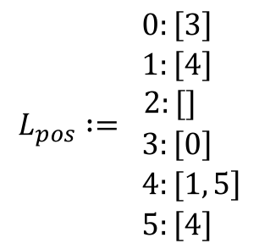
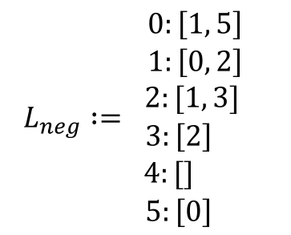
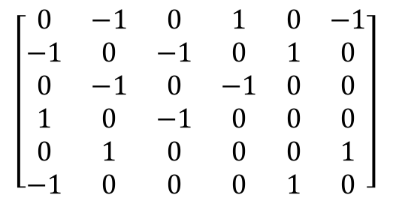
Umsetzung
Umwandlung der Matrix in zwei Adjazenzlisten
$$\left[\begin{matrix}0 & −1 & 0 & 1 & 0 & −1 \\ −1 & 0 & −1 & 0 & 1 & 0 \\ 0 & −1 & 0 & −1 & 0 & 0 \\ 1 & 0 & −1 & 0 & 0 & 0 \\ 0 & 1 & 0 & 0 & 0 & 1 \\ −1 & 0 & 0 & 0 & 1 & 0\end{matrix}\right]$$
$$L_{pos} := \begin{matrix}0:\left[3\right] \\ 1:\left[4\right] \\ 2:[] \\ 3:\left[0\right] \\ \left.4:[1, 5\right] \\ 5:\left[4\right] \end{matrix}$$
$$L_{neg} := \begin{matrix}0:\left[1, 5\right] \\ 1:\left[0, 2\right] \\ 2:[1, 3] \\ 3:\left[2\right] \\ 4:[] \\ 5:\left[0\right] \end{matrix}$$
→

Slide 12
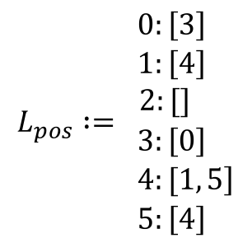
Umsetzung
Alina
queue =
Alina
Lilli
room =
room =
Alina
Emma
Lara
Zoe
Mia
$$L_{pos} := \begin{matrix}0:\left[3\right] \\ 1:\left[4\right] \\ 2:[] \\ 3:\left[0\right] \\ \left.4:[1, 5\right] \\ 5:\left[4\right] \end{matrix}$$

Slide 13
Umsetzung
Alina
queue =
Alina
Lilli
room =
room =
Alina
Emma
Lara
Zoe
Mia
node =
✓
children =
Lilli
$$L_{pos} := \begin{matrix}0:\left[3\right] \\ 1:\left[4\right] \\ 2:[] \\ 3:\left[0\right] \\ \left.4:[1, 5\right] \\ 5:\left[4\right] \end{matrix}$$

Slide 14
Umsetzung
queue =
Lilli
Alina
Lilli
Lilli
room =
room =
Alina
Emma
Lara
Zoe
Mia
node =
✓
children =
$$L_{pos} := \begin{matrix}0:\left[3\right] \\ 1:\left[4\right] \\ 2:[] \\ 3:\left[0\right] \\ \left.4:[1, 5\right] \\ 5:\left[4\right] \end{matrix}$$
✓

Slide 15
Umsetzung
Alina
queue =
Emma
Lilli
room =
room =
Emma
Emma
Lara
Zoe
Mia
node =
✓
children =
$$L_{pos} := \begin{matrix}0:\left[3\right] \\ 1:\left[4\right] \\ 2:[] \\ 3:\left[0\right] \\ \left.4:[1, 5\right] \\ 5:\left[4\right] \end{matrix}$$
✓

Slide 16
Umsetzung
Alina
queue =
Emma
Lilli
room =
room =
Emma
Emma
Lara
Zoe
Mia
node =
✓
children =
Mia
$$L_{pos} := \begin{matrix}0:\left[3\right] \\ 1:\left[4\right] \\ 2:[] \\ 3:\left[0\right] \\ \left.4:[1, 5\right] \\ 5:\left[4\right] \end{matrix}$$
✓
✓

Slide 17
Umsetzung
queue =
Mia
Alina
Lilli
Mia
room =
room =
Emma
Emma
Lara
Zoe
Mia
node =
✓
children =
Zoe
$$L_{pos} := \begin{matrix}0:\left[3\right] \\ 1:\left[4\right] \\ 2:[] \\ 3:\left[0\right] \\ \left.4:[1, 5\right] \\ 5:\left[4\right] \end{matrix}$$
✓
✓
✓

Slide 18
Umsetzung
queue =
Zoe
Alina
Lilli
Zoe
room =
room =
Emma
Mia
Emma
Lara
Zoe
Mia
node =
✓
children =
$$L_{pos} := \begin{matrix}0:\left[3\right] \\ 1:\left[4\right] \\ 2:[] \\ 3:\left[0\right] \\ \left.4:[1, 5\right] \\ 5:\left[4\right] \end{matrix}$$
✓
✓
✓
✓

Slide 19
Umsetzung
Alina
queue =
Lara
Lilli
room =
room =
Lara
Emma
Lara
Zoe
Mia
node =
✓
children =
$$L_{pos} := \begin{matrix}0:\left[3\right] \\ 1:\left[4\right] \\ 2:[] \\ 3:\left[0\right] \\ \left.4:[1, 5\right] \\ 5:\left[4\right] \end{matrix}$$
✓
✓
✓
✓

